Slide 1
Intoxications médicamenteuses

Slide 2
Intoxication aux salicylés

Slide 3
Introduction
Dans le cadre des intoxications aigues médicamenteuses, les salicylés viennent en seconde position après les psychotropes avec un pourcentage de 7.12 %.
L'intoxication aux salicylés est potentiellement grave chez l’enfant et le vieillard. Elle se caractérise par une symptomatologie polymorphe.
Sa prise en charge nécessite une bonne connaissance de la physiopathologie pour une meilleure conduite thérapeutique.

Slide 4
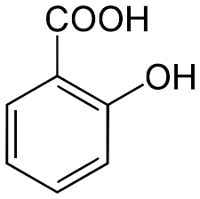
Acide salicylique : est un actif puissant. Parmi ses nombreuses propriétés, il est communément utilisé sur la peau pour son action anti-imperfections globale. Il opère une action kératolytique à la surface de la peau.
C’est un composé organique aromatique, constitué d'un noyau benzénique substitué par un groupe carboxyle et un groupe hydroxyle en position ortho
Aspirine : antalgique, antipyrétique, anti-inflammatoire et anti-agrégant plaquettaire

Slide 5
Doses thérapeutiques : différentes en fonction du but
Antalgique ou antipyrétique : 300mg à 1g/prise avec max 3g/jour
Anti-inflammatoire : de 3 à 6g/jour
Antiagrégant : 100 mg/jour, chez enfant : entre 25 à 50mg/kg/jour
Surdosages : adulte > 20g → intoxication sévère
enfant environ 50mg/kg/jour → intoxication

Slide 6
Les intoxications sont liées soit à des accidents soit à des erreurs d’automédication avec une sommation de médicaments qui contiennent tous de l’acide salicylique.
Les enfants sont particulièrement sensibles car ils sont mal armés pour lutter contre les déséquilibres acido-basiques.

Slide 7
Biocinétique
1. Absorption
Quand elle est solubilisée dans l’eau, l’aspirine est rapidement absorbée dans l’estomac et le jéjunum car le pH est acide et elle l’est également, elle est non ionisée et donc résorbée. L’aspirine ralentit la vidange gastrique : on peut donc pratiquer un lavage d’estomac tardivement dans cette intoxication.
L’aspirine entérique n’est pas faite pour être absorbée dans l’estomac mais dans l’intestin, d’où son absorption tardive. Au cours de l’absorption, elle est hydrolysée par les cellules du tube digestif puis par celle du sang en acide salicylique.

Slide 8
2. Distribution :
Estérases transforment l’acide acétylsalicylique en l’acide salicylique ; Fixé en partie à l’albumine, distribuée dans les tissus (SNC, foie et rein).

Slide 9
3. Métabolisme hépatique:
10% de l’acide salicylique éliminé en nature dans les urines.
L’essentiel est conjugué soit par glucuronoconjugaison (OH phénolique), soit par conjugaison à la glycine (OH carboxylique).
conjugaison en para du phénol → acide gentisique : responsable de l’activité anti-rhumatismale (5%) Une faible partie subit une méthylation → acide 2 hydroxy méta toluique (2%).
Au cours d’une intoxication, la fraction de 10% nature va augmenter et exercer ces effets toxiques.

Slide 10
4. Excrétion urinaire
Par filtration glomérulaire et sécrétion tubulaire. (dérivés conjugués + 10% de forme inchangée) Il existe une réabsorption par les néphrons qui va prolonger la durée de l’intoxication. Dans cette intoxication où le pH est acide, l’aspirine est réabsorbée.
alcalinisation des urines, ionisation de la molécule qui peut être ainsi éliminée.

Slide 11
Toxicité aiguë
A) Causes
1. La polypnée
En général, tout toxique agissant sur le système nerveux a d’abord une action stimulante puis dépressive.
Provient de l’action directe stimulante de l’aspirine en début d’intoxication sur le centre bulbaire de la respiration. Elle est également liée à un autre mécanisme : il peut y avoir une action stimulante du CO2 produit en excès par les cellules sous l’action des salicylés.

Slide 12
2. L’hyperthermie
Liée au fait que l’aspirine découple la phosphorylation oxydative. L’excès d’énergie ne peut pas être stockée en ATP et est donc dispersée sous forme de chaleur. Il y a 2 types de conséquences :
- le métabolisme cellulaire s’emballe pour produire de l’ATP et du CO2, et le CO2 favorise la polypnée.
- Si l’hyperthermie est trop importante, elle conduit à la mort de l’intoxiqué.

Slide 13
3. L’acido-cétose :
Les salicylés ont une action inhibitrice sur les déshydrogénases du cycle de Krebs, on a donc une accumulation de leurs substrats (acide α-cétoglutarique et acide oxaloacétique). Le cycle de Krebs étant bloqué, il repart en arrière (car les réactions sont réversibles), on obtient une surproduction d’acétyl CoA qui s’accumule et qui redonne de l’acide pyruvique, qui s’accumule également et se retransforme en acide lactique, etc…
Tout le glucose est transformé en acide lactique sans production d’ATP car le cycle de Krebs est bloqué. Comme la glycolyse ne produit pas d’ATP, on essaie d’en fabriquer à partir de la lipolyse, mais on tombe sur le même problème : elle conduit jusqu’à l’acétyl CoA qui ne peut pas rentrer dans le Krebs. On obtient donc des corps cétoniques participant à l’acidose globale.

Slide 14
B) Conséquences
Déséquilibre acido-basique
Rappels:
H2O + CO2 → H2CO3 → H+ + HCO3-
Acide carbonique Bicarbonate
Equation d’Henderson Hasselbach:
pH=pK+log (HCO3-/ a.pCO2)
Notes:
H2co3 : acide carbonique
Hco3 : ion bicarbonate

Slide 15
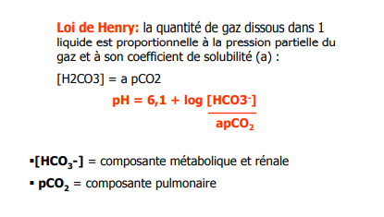

Slide 16
1ère étape: La polypnée entraîne le rejet de beaucoup de CO2, on a brutalement une diminution de la pCO2, donc d’après l’équation le pH augmente ce qui provoque une alcalose respiratoire. Comme on a toujours des compensations, ici, elle va être en partie compensée par une élimination accrue de HCO3- dans le rein et une rétention de H+ (il arrive que cette phase soit quasi inapparente chez l’enfant.)
2ème étape : acido-cétose métabolique : due au découplage de la phosphorylation oxydative, à l’augmentation de la glycolyse, de la lipolyse, à l’inhibition du Krebs, à la polypnée,…)
3ème étape : acidose respiratoire. Les effets respiratoires tardifs de l’aspirine : la dépression respiratoire en fin d’intoxication entraîne une acidose respiratoire qui aggrave l’acidose métabolique.

Slide 17
2. Déséquilibre hydro-électrolytique
pertes hydriques dues à 3 des dérèglements déjà vus : l’hyperventilation (polypnée), les vomissements et l’hyperthermie entraînent une déshydratation globale → hypovolémie →oligurie voire anurie.
- pertes ioniques : existent mais sont inconstantes d’un intoxiqué à l’autre. On a souvent une hypernatrémie (Na+), une hypokaliémie (K+) liée à la fuite de K+ car l’organisme retient les H+ ainsi qu’une diminution de HCO3- en réponse à l’alcalose respiratoire.

Slide 18
3. Hypoglycémie
Due à la réaction de l’organisme qui met en route la glycolyse. Elle est très sévère chez l’enfant car ses stocks de glycogène sont limités.

Slide 19
5. Thérapeutique :
1. Elimination digestive :
‘’Plus l’intervention est précoce, meilleurs sont les résultats’’.
Vomissements provoqués ou lavage gastrique. Comme l’aspirine ralentit la vidange gastrique, on peut effectuer un lavage d’estomac jusqu’à 10h après l’ingestion du toxique. Un lavage utilise entre 20 et 30L de sérum physiologique.
Après le lavage ou les vomissements provoqués : - charbon actif : 1g de charbon adsorbe 500mg d’aspirine, il faut donc de 50 à 60g de charbon en suspension buvable Carbomix®. (1g/kg/h puis on passe à 0,5g/kg/h) - purgatifs salins pour les formes retard.

Slide 20
2. Réanimation :
correction acido-basique à l’hôpital : pendant l’alcalose on ne fait rien car l’acidose se prépare. Pendant l’acidose on administre du bicarbonate de Na ou de solution tampon de Tham (tris-hydroxymethyl aminomethane) en perfusion, ce qui lutte contre l’acidose et qui alcalinise le néphron, le sang et les urines, permet l’ionisation de l’acide salicylique et évite sa réabsorption : on accélère l’élimination.
correction hydro-électrolytique : mesure de l’ionogramme plasmatique et de l’hématocrite puis correction en fonction des résultats, réhydratation importante pour un rétablissement rapide de la fonction rénale.
correction du glucose : apport de sucre.

Slide 21
3. Traitement symptomatique :
si convulsions : administration de diazepam Valium® ou Rivotril®.
lutte contre l’hyperthermie : bains de températures décroissantes de 1°C.
Injection de vitamine K pour les troubles de la coagulation
ventilation artificielle si on en est au stade d’hypoventilation
si lésions gastriques : pansements gastriques.

Slide 22
4. Traitement épurateur :
Dans les cas très graves : hémodialyse Hémoperfusion dans les cas extrêmement graves, voir désespérés. Si le traitement est trop tardif, les troubles neurologiques, métaboliques et respiratoires entraînent la mort de l’intoxiqué.

Slide 23
Diagnostic positif :
Outre l'anamnèse, le diagnostic repose sur la recherche des salicylés dans le liquide gastrique, le sang ou dans les urines (par colorimétrie et réactifs de trinder).
En cas de résultat positif, on effectuera un dosage plasmatique (prélèvement de cinq ml de sang veineux) par techniques colorimétriques ou enzymatiques.
Selon le monogramme de Done, Il existe une bonne corrélation entre les taux plasmatiques et la gravité de l'intoxication :
Ce monogramme met en évidence la gravité de l’intoxication selon les salicylémies:
• Une salicylémie Inférieure à 300 mg par litre correspond aux taux thérapeutiques
• Une salicylémie entre 300 et 600 mg par litre traduit une intoxication modérée
• A des taux de 600 à 900 mg par litre l’intoxication est grave
• Lorsque la salicylémie est de plus de 1300 mg par litre, l’intoxication est potentiellement mortelle.

Slide 24
Toxicologie analytique
Pour le dosage on se réfère au nomogramme de Done : en fonction de la salicylémie et de l’heure de l’intoxication on peut connaître la gravité de l’intoxication.
A partir de la 6ème heure il y a un équilibre entre dose ingérée et la dose dans le sang.
Toxique dosé dans le sang : acide acétylsalicylique, et l’acide salicylique.
Toxique dosé dans les urines : acide salicylique.

Slide 25
Réaction d’identification : grâce au réactif de Trinder (solution de chlorure ferrique en milieu acide) →
coloration violette en présence de salicylés.
Défaut de la réaction : les interférences (ex avec les phénothiazines), de plus même à dose thérapeutique la réaction sera positive.
Avantage : pour une réaction négative on est sur qu’il n’y a pas d’intox aux salicylés.

Slide 26
Dosage : - hydrolyse des dérives conjugués
soit par méthode spectrophotométrique (gamme étalon)
soit par méthode enzymatique

Slide 27
Effets secondaires.
AIGUS
encéphalopathie aigue + disfonctionnement hépatique aigue (exceptionnellement) Surtout observé quand on utilise l’aspirine contre la grippe et la varicelle.
Intolérance à l’aspirine : Observé chez les asthmatiques, se traduit par différents signes : rhinite, crise d’asthme, urticaire, hypotension, grand choc anaphylactique.
CHRONIQUES
Troubles digestifs classiques Exceptionnellement troubles gastro-intestinaux avec hémorragies. Troubles de l’hémostase
TERATOGENICITE
Importante chez le rat C
Chez la femme 2-3 jours (au début de la grossesse) où l’aspirine aurait un effet tératogène.
DEPENDANCE MEDICAMENTEUSE
Certaines personnes se droguent à forte dose hallucination

Slide 28
Intoxication médicamenteuse
Les benzodiazépines

Slide 29
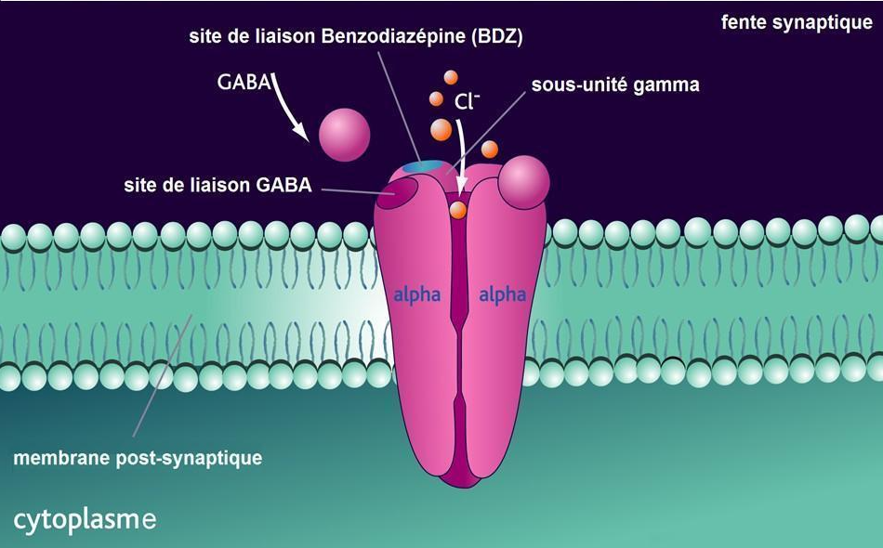
MÉCANISMES D’ACTION
Les benzodiazépines appartiennent au groupe des sédatifs et des anxiolytiques car elles ont la capacité de diminuer l'activité du cerveau et donc l'anxiété et le stress.
Elles agissent sur des sites de liaison spécifiques aux benzodiazépines (BZD) qui se situent au niveau du complexe macromoléculaire du récepteur GABAA.
Ce récepteur GABAA comprend un canal transmembranaire perméable aux ions chlores dont l’ouverture est contrôlée par le GABA et modulée par différentes substances dont les barbituriques et les benzodiazépines. En se fixant sur leur site, les benzodiazépines facilitent l’action du GABA responsable de l’inhibition pré et post-synaptique par une augmentation de la perméabilité de la membrane aux ions chlores (hyperpolarisation).

Slide 30
Ce complexe récepteur GABAA-Canal chlore est formé de cinq sous-unités (deux chaînes alpha, deux chaînes beta et une chaîne gamma) mais il existe plusieurs sous-types possibles pour chaque chaîne et donc de multiples combinaisons potentielles. La sous-unité α serait porteuse du site de liaison des benzodiazépines.
L’étude de la répartition topographique et fonctionnelle des récepteurs couplés aux BZD dans le système nerveux central montre l’existence de deux sous-types de récepteurs centraux appelés BZ1 et BZ2 (ou w1 et w2). Les récepteurs BZ1 (ou w1) sont localisés dans le cortex, le cervelet et l’hippocampe, et sont associés au complexe GABAA-Canal chlore. Les récepteurs BZ2 (ou w2) se concentrent dans l’hippocampe, le striatum ainsi que dans la moëlle épinière. Ces sites de liaison des BZD sont associés à un hétérodimère de récepteurs couplés aux protéines G : le récepteur GABAB, qui en plus des BZD reconnaît le baclofène (un myorelaxant).
On décrit aussi des sites de fixation dits « périphériques » des BZD. On leur décrit des fonctions associées au métabolisme mitochondrial.
On retiendra que les actions anxiolytiques, sédatives et anticonvulsivantes dépendent des sites BZ1 alors que l’action myorelaxante s’exerce préférentiellement par les sites BZ2.

Slide 31
PHARMACODYNAMIE DES EFFETS UTILES EN CLINIQUE
Les benzodiazépines possèdent des propriétés pharmacologiques communes: anxiolytique, sédative, amnésiante, myorelaxante, anticonvulsivante, et orexigène. Le profil pharmacodynamique de ces produits est loin d’être sélectif et explique que ces substances entraînent également des effets latéraux dont l’intensité sera variable selon les sujets (cf. effets indésirables)
- Leur activité anxiolytique se traduit par l’amélioration des manifestations psychiques (sensations de crainte irraisonnée…) et somatiques (hyperactivité neurovégétative). Cette action est rapide et est vécue comme très confortable et reproductible par le sujet anxieux.
- L’effet sédatif est à l’origine de la somnolence et sous-tend leur action hypnotique. Contrairement à l’effet anxiolytique, la sédation est soumise à une tolérance rapide puisqu’elle s’atténue en quelques jours. L’effet sédatif est d’autant plus puissant que la demi-vie d’élimination du produit est courte. Pour une action purement sédatif on choisira donc préférentiellement des BZD de T1/2 élevée.

Slide 32
- L’action amnésiante : cette propriété a été mise en évidence par les anesthésistes qui constatèrent que les patients ayant reçu des benzodiazépines ne gardaient aucun souvenir de leur jour d’opération. Elle continue à avoir un intérêt clinique dans ces situations inconfortables et désagréables (prémédication en anesthésie - examens endoscopiques…).
Les benzodiazépines perturbent la mémoire épisodique notamment celle portant sur l’étape d’acquisition de l’information.
- L’action anticonvulsivante empêche l’apparition ou augmente les seuils d’apparition des convulsions cloniques et toniques induites par des convulsivants chimiques (par exemple: picrotoxine, fluoroquinolones). Elle peut entraîner la survenue paradoxale de crises convulsives en cas de sevrage trop rapide après imprégnation chronique à forte dose.

Slide 33
- L’action myorelaxante, les benzodiazépines diminuent le tonus des fibres striées, par action centrale (inhibition des réflexes polysynaptiques facilitateurs sur les motoneurones contrôlant le tonus musculaire) sans perturber la transmission au niveau neuromusculaire. A forte dose, les BZD entraînent une incoordination motrice (maladresse, voire syndrome cérébelleux ou ébriosité) qui contre-indiquent la conduite automobile ou de machines.
Les benzodiazépines sont anti-spastiques. Elles diminuent le tonus pathologiquement élevé de la musculature squelettique (comme par exemple dans la spasticité provoquée par la décérébration, les lésions médullaires, traumatiques, vasculaires).

Slide 34
CARACTÉRISTIQUES PHARMACOCINÉTIQUES UTILES EN CLINIQUE
Les benzodiazépines utilisées comme anxiolytiques se caractérisent par une vitesse de résorption rapide et une demi-vie intermédiaire ou longue, permettant de couvrir le nycthémère. La liaison protéique des benzodiazépines est forte (75-95%) et se fait principalement sur l’albumine. Elle n’entraîne toutefois pas de risque d’intéraction majeure sur les sites de fixation du fait du volume de distribution élevée.
Elles sont métabolisées au niveau hépatique entraînant des métabolites actifs pour certaines molécules. Elles sont essentiellement excrétées par voie rénale.
Les benzodiazépines franchissent la barrière hématoplacentaire et passent également dans le lait. Ces propriétés pharmacocinétiques risquent d’être modifiées chez le sujet âgé et chez l’insuffisant rénal ou hépatique.

Slide 35
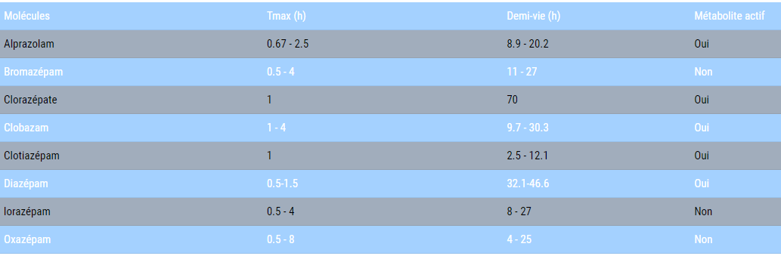

Slide 36
SOURCE DE LA VARIABILITÉ DE LA RÉPONSE
Interactions médicamenteuses des benzodiazépines
Elles ont été mises en évidence avec les molécules suivantes :
- la clozapine: risque accru de collapsus avec arrêt respiratoire et/ou cardiaque
- la cimétidine (800 mg/j): risque accru de somnolence (diazépam)
- la phénytoïne: variations imprévisibles, les concentrations de phénytoïne peuvent augmenter avec signes toxiques, mais peuvent aussi diminuer ou rester stables (diazépam)

Slide 37
Réponses des populations physiologiques particulières
- Chez le sujet de plus de 65 ans, l’utilisation de ces médicaments nécessite des précautions compte tenu des modifications pharmacocinétiques et pharmacodynamiques (sensibilité des récepteurs). Ainsi il est recommandé de diminuer la posologie des benzodiazépines, car la demi-vie des benzodiazépines s'allonge de manière progressive et homogène, exposant les patients à des risques d’accumulation et de surdosage si la fréquence des prises et la dose ne sont pas réduites par rapport à celle administrée à l‘adulte plus jeune. Ainsi chez le sujet âgé, la dose de médicament sera toujours, au moins au début, divisés par un facteur 2 ou 3.
- Chez la femme enceinte, les effets tératogènes n’ont jamais été clairement démontrés. Des malformations, essentiellement des fentes palatines, ont été signalées expliquant que l’usage de benzodiazépines soit évité au cours du premier trimestre. La même prudence est de mise en fin de grossesse du fait d’un risque de syndrome d’imprégnation à la naissance (troubles respiratoires, apnée, hypothermie et difficulté à la succion caractérisant le syndrome de l’enfant mou, le « floppy infant syndrom » des anglo-saxons) voir d’un syndrome de sevrage (agitation, convulsions) retardé pendant la deuxième semaine.
Du fait de son passage dans le lait et des effets sédatifs, il convient d'arrêter l'allaitement si leur prescription est indispensable.

Slide 38
SITUATIONS À RISQUE OU DÉCONSEILLÉES
Les benzodiazépines sont contre-indiquées chez les sujets présentant une insuffisance respiratoire sévère, une myasthénie

Slide 39
PRÉCAUTIONS D’EMPLOI
La durée globale du traitement ne doit pas excéder en général 8 à 12 semaines, y compris la période de réduction de la posologie, nécessaire pour éviter les phénomènes de rebond afin d’éviter la survenue d'une dépendance physique ou psychique avec les benzodiazépines. En raison d’un risque d’abus, la prescription du clorazépate dipotassique (dosage 50 mg) est soumis aux modalités de prescription des stupéfiants (JO du 8 janvier 2004). Aussi est-il préconisé d’instaurer un contrat thérapeutique avec le patient notamment les plus à risque (antécédents d’alcoolisme ou autres dépendances). Les conducteurs de véhicules et utilisateurs de machines doivent être informés et sensibilisés au risque possible de somnolence.
L’absorption de boissons alcoolisées est formellement déconseillée au cours du traitement.

Slide 40
EFFETS INDÉSIRABLES
Outre la sédation qui peut revêtir une symptomatologie variée, les effets indésirables des benzodiazépines sont dominés par des troubles mnésiques et le risque de dépendance en cas de non respect de la durée de prescription de ces molécules.
- Troubles mnésiques
Comme nous l’avons vu, les benzodiazépines ont un effet amnésiant en aigu, effet utilisé en thérapeutique dans la prémédication.
Cet effet peut cependant devenir gênant en dehors de ces circonstances.
Il s’agit essentiellement d’une amnésie antérograde qui survient surtout à des doses élevées, dans les heures qui suivent la prise du médicament.
Les personnes âgées sont particulièrement sensibles à cet effet. Des cas de complications médico-légales (problèmes de soumission médicamenteuse) de ces amnésies ont été signalés.

Slide 41
-Tolérance et Dépendance aux benzodiazépines
La prise prolongée de benzodiazépines expose les patients à un risque de dépendance même lors de l’utilisation de doses thérapeutiques.
Ce risque a été évalué à 10% si la durée du traitement est inférieure à 1 an et à 25-50% si sa durée dépasse 1 an.
La dépendance aux benzodiazépines se manifeste par une dépendance psychique (développement d’une anxiété anticipatoire à la perspective de l’interruption du traitement) et d’une dépendance physique.
Celle-ci se traduit par un syndrome de sevrage à l’arrêt du traitement. Celui-ci se distingue d’une simple réapparition de l’anxiété du fait de l’apparition de nouveaux symptômes (tableau ci-dessous).

Slide 42
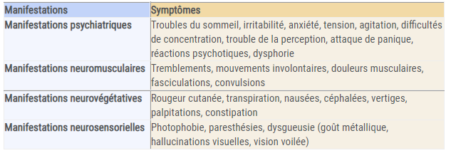

Slide 43
Tests thérapeutiques et diagnostiques
Test au flumazénil (Anexate)
Le flumazénil est un antagoniste des récepteurs GABAergiques des benzodiazépines. Le test au flumazénil est indiqué en situation d’urgence ou en transport médicalisé chez l’adulte et chez l’enfant de plus de 6 ans chez les patients suspectés d’intoxication par les benzodiazépines ou apparentés (cyclopyrrolone (Imovane), imidazinopyridine (Stilnox)) et présentant un coma calme, hypotonique, sans signe de localisation, non compliqué et après avoir vérifié la normalité de l’ECG.
Le test au flumazénil est contre-indiqué chez les épileptiques, dans les intoxications polymédicamenteuses avec association d’antidépresseurs tri ou tétracycliques (risque de convulsions) ou lorsqu’il existe des signes cardio-vasculaires et/ou ECG en faveur d’une intoxication par les antidépresseurs polycycliques (risque de troubles du rythme cardiaque) ou en cas d’hypothermie ou en cas d’hypoxie.

Slide 44
Le flumazénil est présenté en ampoules pour injection intraveineuse à une dilution de 0,1 mg/ml (ampoules de 0,5 mg dans 5 ml ou de 1 mg dans 10 ml). Le flumazénil est utilisé en titration en commençant par une dose initiale IV de 0,2 mg en 15 secondes.
Si le degré de conscience souhaité n’est pas obtenu en 60 secondes, on injecte toutes les 60 secondes, 0,1 mg jusqu’à une dose totale maximale de 1 mg en surveillant le score de Glasgow ou de Ramsay jusqu’à l’obtention du réveil avec un patient calme et coopérant. Relayer par une perfusion continue à la seringue autopulsée en programmant un débit horaire égal à la dose qui a permis le réveil.
Surveiller de façon continue le patient en mesurant le score de Glasgow ou de Ramsay et adapter la posologie horaire en fonction de l’évolution. Si la posologie est insuffisante le patient se rendort : recommencer la titration jusqu’à ce que le patient redevienne calme et coopérant.
Augmenter la posologie horaire de la dose de la 2° titration. Lorsque le patient est bien réveillé, diminuer progressivement les doses jusqu’à l’arrêt. Pour l’enfant de plus de 6 ans la dose initiale est de 0,01 mg/kg en 15 sec.

Slide 45
Résultats : 1 mg IV de flumazénil antagonise les effets des benzodiazépines et réveille complètement un patient intoxiqué par des benzodiazépines. Le coma est allégé en cas d’intoxication polymédicamenteuse par des psychotropes incluant les benzodiazépines.
En cas de surdosage en flumazénil le patient devient agité (syndrome de sevrage aigu des benzodiazépines) ou convulse. Arrêter le flumazénil. Associer si nécessaire une benzodiazépine. La personne âgée peut présenter une hypotonie persistante génératrice de complications respiratoires secondaires.

Slide 46
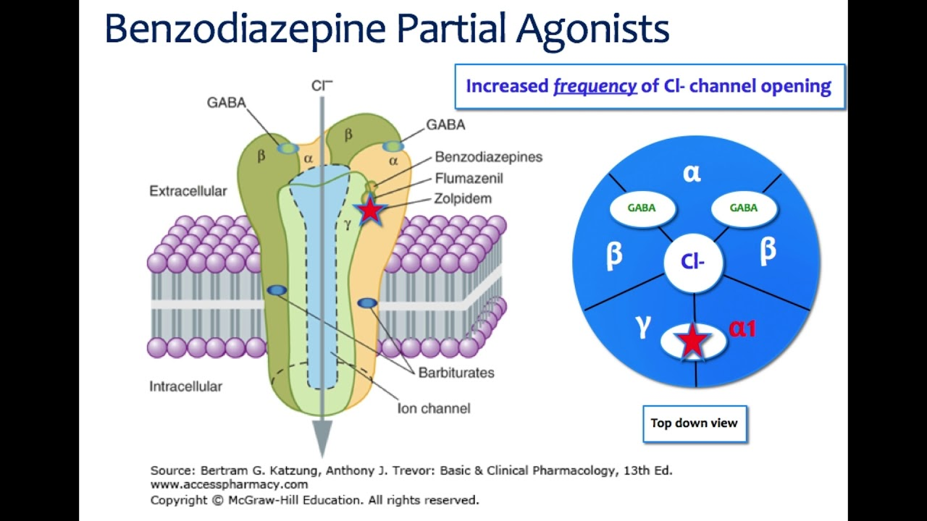

Slide 47
Intoxication au psychotropes

Slide 48
2. Comment agissent les médicaments psychotropes ?
Les médicaments psychotropes, suivant leurs propriétés spécifiques, se fixent au niveau des récepteurs neuronaux et entraînent des modifications biochimiques dans le but d’améliorer la neurotransmission.
Tous les médicaments, en particulier les neuroleptiques, n’agissent pas sur les mêmes récepteurs, ce qui explique la variabilité des réponses à ces médicaments.

Slide 49
3. Les différentes familles de médicaments à effet psychotrope
On distingue cinq grandes classes de médicaments :
Les neuroleptiques et/ou antipsychotiques,
Les antidépresseurs,
Les régulateurs de l’humeur ou normothymiques,
Les tranquillisants ou anxiolytiques,
Les somnifères ou hypnotiques.
On utilise également fréquemment d’autres médicaments, en particulier :
Les antiépileptiques (utilisés pour traiter l’épilepsie, les troubles de l’humeur et parfois certaines douleurs),
Les correcteurs, médicaments parfois associés aux neuroleptiques dans le but de corriger certains effets indésirables

Slide 50
3.a les neuroleptiques
En 1952 a été découverte en France la Chlorpromazine (Largactil®), première molécule à effet neuroleptique identifié. Les neuroleptiques sont des médicaments qui participent à la prise en charge des patients atteints de psychose.
Les neuroleptiques sont classés selon différents critères: leur structure chimique, leurs propriétés antipsychotiques (action sur le délire et les hallucinations), leur durée d’action, leur présentation.
Les effets thérapeutiques et les effets indésirables peuvent varier, d’une molécule à l’autre, et ils sont également variables suivant les sensibilités de réponse des patients.
Notes:
des médicaments psychotropes utilisés pour leur effet tranquillisant majeur

Slide 51
Mécanisme d’action des neuroleptiques :
Antagonistes des récepteurs post synaptiques dopaminergiques: blocage partiel de la réception de la dopamine; ils
se placent sur une partie des récepteurs les empêchant de recevoir la dopamine.
Action sur d’autres neurotransmetteurs: tels: l’acétylcholine, la noradrénaline, la sérotonine, l’histamine…
Induisant des manifestations secondaires neurologiques et neurovégétatives.

Slide 52
Rôle de la dopamine :
Dans le système nerveux central, la dopamine joue un rôle complexe et intervient dans diverses fonctions importantes, telles que le comportement, la cognition, les fonctions motrices, la motivation, les récompenses, le sommeil ou la mémorisation.

Slide 53
Toxicité des neuroleptiques :
Les effets toxiques des neuroleptiques résultent
d’une exacerbation des effets pharmacologiques
ou secondaires des neuroleptiques suite à une
intoxication aigue ou chronique

Slide 54
Etiologies des intoxications aux neuroleptiques :
Intoxication aigue :
Auto lytique : utilisés dans les tentatives de suicide représentent 5% largement dépassés par les anxiolytiques et les antidépresseurs. Les malades atteins de psychoses étant des sujets à risque accru de conduite suicidaire, Elles concernent principalement les adultes jeunes, surtout les femmes.
l’intoxication par l’halopéridol est utilisée comme détour par les toxicomanes en quête de benzodiazépines
Accidentelles : notamment en pédiatrie, elles peuvent se rencontrer lors d’un surdosage, induit par l’entourage en phénothiazines antihistaminiques H1 lors de l’utilisation de celle-ci comme hypnotique ou sédatif en sirop (alimémazine, prométhazine).
Notes:
Les benzodiazépines, comme le Valium® par exemple, ont longtemps été les somnifères les plus utilisés. Ces médicaments psychotropes sont en fait des anxiolytiques qui ont aussi un effet sur les troubles du sommeil.

Slide 55
Intoxication chronique :
Ces intoxications sont fréquentes et correspondent à l’exagération des effets indésirables, surtout extrapyramidaux, particulièrement marquée avec les neuroleptiques classiques.
On observe aussi des effets psychiatriques (somnolence, dépression) des effets neurovégétatifs (hypotension orthostatique). Ces signes qui peuvent survenir à n’importe quel moment d’un traitement au long cours, sont cependant plus fréquents au début de celui-ci.
Leur prévention n’est pas toujours facile malgré les adaptations posologiques car il existe de grands facteurs de sensibilité interindividuelle (Age, insuffisance hépatique..) de plus il n’existe pas toujours une bonne corrélation entre l’efficacité thérapeutique et la survenue de ces effets indésirables

Slide 56
Traitement des intoxications aux neuroleptiques :
Le traitement doit être conduit en milieu hospitalier et toute association doit être signalée, il consiste en :
L’administration précoce du charbon activé, le lavage ne doit être fait que dans les intoxications massives et précocement et en fonction du rapport bénéfique/risque
Un état de coma impose une intubation trachéale et une ventilation assistée
Surveillance des fonctions cardiaques, respiratoires et de la température
Traitement symptomatiques des troubles éventuels : convulsions, syndrome extrapyramidale (benzodiazépines), hyperthermie (antipyrétiques)
Il n’existe pas d’antidote et L’épuration rénale ou extra rénale n’ont aucun intérêt.

Slide 57
Analyse toxicologique :
La toxicologie analytique des neuroleptiques est complexe, il existe une grande diversité de structures chimiques des principes actifs, ce qui empêche la commercialisation de kits de dosage avec anticorps spécifiques.
En raison des grands volumes de distribution, les concentrations sanguines même toxiques, sont assez faibles.
il n’existe pas de réelle corrélation entre les taux toxiques et la symptomatologie. Certains métabolites sont très actifs, d’autres non.
Enfin la connaissance de ces taux n’a pas beaucoup d’incidence sur la conduite thérapeutique.
En pratique hospitalière courante c’est l’aspect qualitatif qui confirme la réalité d’une intoxication.
Les neuroleptiques principes actifs aminés sont extrait en milieu alcalin, les méthodes les plus anciennes mais qui peuvent certifier la présence de neuroleptiques rapidement ont été décrite pour les phénothiazines
Les phénothiazines sont caractérisées par un pouvoir donneur d’électrons leur permettant d’entrer en interaction avec des partenaires de forte affinité électronique pour former des radicaux colorés
La majorité des réactifs utilisés sont constitués d’un milieu acide concentré et d’un accepteur d’électrons.

Slide 58
Méthodes colorimétriques :
La majorité des méthodes de détection des dérivés phénothiaziniques en toxicologie d’urgence reposent sur la formation de radicaux cations colorés par action d’oxydants en milieu fortement acide ;
Elles se présentent en deux groupes :
Réactions pratiquées directement sur urines ou liquide gastrique :
Réactif : F.P.N : FeCL3,HCLO4,HNO3
Forrest :
Apparition en moins de 10 secondes d’une réaction colorée traduit la présence de phénothiazines

Slide 59
Méthodes chromatographiques : Chromatographie sur couche mince :
-Sur une plaque de silice, déposer l’extrait alcalin
-mettre à migrer dans solvant de migration :
-acétate d’ammonium/ méthanol /eau distillée
-Révélation : par le réactif F.P.N
-spots colorés caractéristiques des phénothiazines

Slide 60
Dosage :
Peu de travaux concernant la détermination quantitative au cours d’intoxication aigues par les dérivés phénothiaziniques , ont été jusqu’alors effectués .Cela tient essentiellement à l’absence de méthodes valables permettant notamment de déterminer les concentrations plasmatiques.
Les corrélations entre concentrations sanguines et activité antipsychotique sont à l’heure actuelle mal établies.
En conséquence, les neuroleptiques ne sont pas dosés dans le sang en pratique médicale courante, sauf cas particulier (problème d’observance, intoxication massive).
Il n’existe aucune technique immunochimique permettant de rechercher et doser les neuroleptiques. Seules les techniques chromatographiques en phase gazeuse ou liquide haute performance sont utilisées à l’heure actuelle
HPLC/UV-BD Une technique en chromatographie en phase liquide couplée à une détection par spectrophotométrie UV à barrettes de diodes utilisée pour doser 20 neuroleptiques.
Chromatographie phase gazeuse : Cette technique peut identifier et quantifier 51 produits psychotropes entre autres des phénothiazines, thioxanthènes, butyrophénones et benzamides dans le sang ainsi que les urines basée sur un prétraitement (dérivatisaton :silylation)
LC/SM- SM :Une technique de dosage de 34 neuroleptiques en chromatographie liquide couplée à une détection par spectrométrie de masse.

Slide 61
Dosage des phénothiazines par réaction colorée par le Réactif universel de FORREST « FPN »
PRINCIPE
Les dérivés des phénothiazines sont caractérisés grâce à un pouvoir donneur d’électron très prononcé leur permettant d’entrer en interaction avec des partenaires de fortes affinités électroniques pour former selon les conditions :
• Des complexes par transfert de charges
• Des radicaux cationiques
La majorité des méthodes de détection reposent sur la formation de radicaux cationiques colorés.

Slide 62
PROTOCOLE :
Matériel :
• Urines
• Butanol : toxique organique, mode d’extraction basé sur l’utilisation d’un solvant
• Réactif de Forrest :
✓ FeCl3 (Chlorure de fer) 1 % 5 Vol
✓ H2SO4 (acide sulfurique)/ HClO4 (ac perchlorique) 45 Vol (propriété deshydratante et oxydante)
✓ HNO3 (acide nitrique) 50 Vol ( propriété fixatrice)

Slide 63
A. Recherche directe (IRENE S FORREST et FRED M FORREST 1960)
La réaction est pratiquée directement sur les urines :
• 1 ml d’urine ou de liquide gastrique
• 1 ml de réactif de FORREST
L’apparition en au moins 10 secondes d’une réaction colorée traduit la présence de dérivés phénothiaziniques, l’intensité de la coloration est grossièrement proportionnelle à leur concentration :

Slide 64
5 à 20 mg / jour : orange rosé
25 à 70 mg/jour : plusieurs nuance de rose
70 à 120 mg/jour : nuance de plus en plus intense de violet
125 mg et plus : réactions pourpres foncées d'opacité croissante et d'aspect semblable à de l'encre

Slide 65
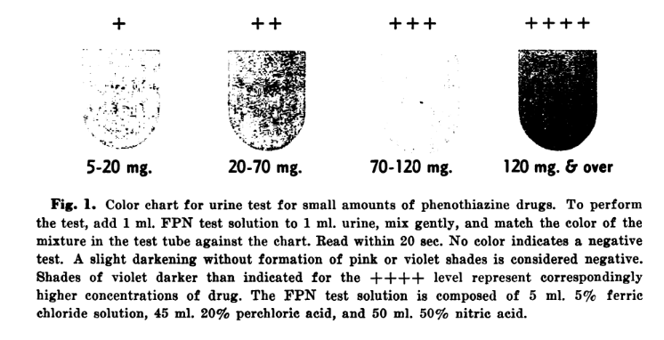

Slide 66
B. Recherche après extraction (Méthode Stas) :
Urines (5 mL) + Butanol (2mL) : Extraction de la phase aqueuse
Ajouter le réactif de Forrest (3 gouttes)
Interprétation de la couleur :

Slide 67
